Slide 1
SESIÓN /2
ELEMENTOS DEL GAMEPLAY
/ SOLUCIONES ÚNICAS / NO LINEALIDAD / MODELANDO LA REALIDAD / ENSEÑANDO AL JUGADOR
/ PACING Y GAMEFLOW
Notes:
Revisar Capítulo 7 – The elements of gameplay – Game Desing Theory and Practice

Slide 2
/ INTRODUCCIÓN
En la presente sesión, conoceremos cuatro elementos para un buen gameplay: las soluciones únicas, la no linealidad, el modelado de la realidad y cómo ayudar a los jugadores en el aprendizaje del juego.
Estos elementos son solo algunos de los muchos que a lo largo de su formación irán construyendo y descubriendo para mejorar el diseño y desarrollo de sus juegos.

Slide 3
SOLUCIONES ÚNICAS

Slide 4
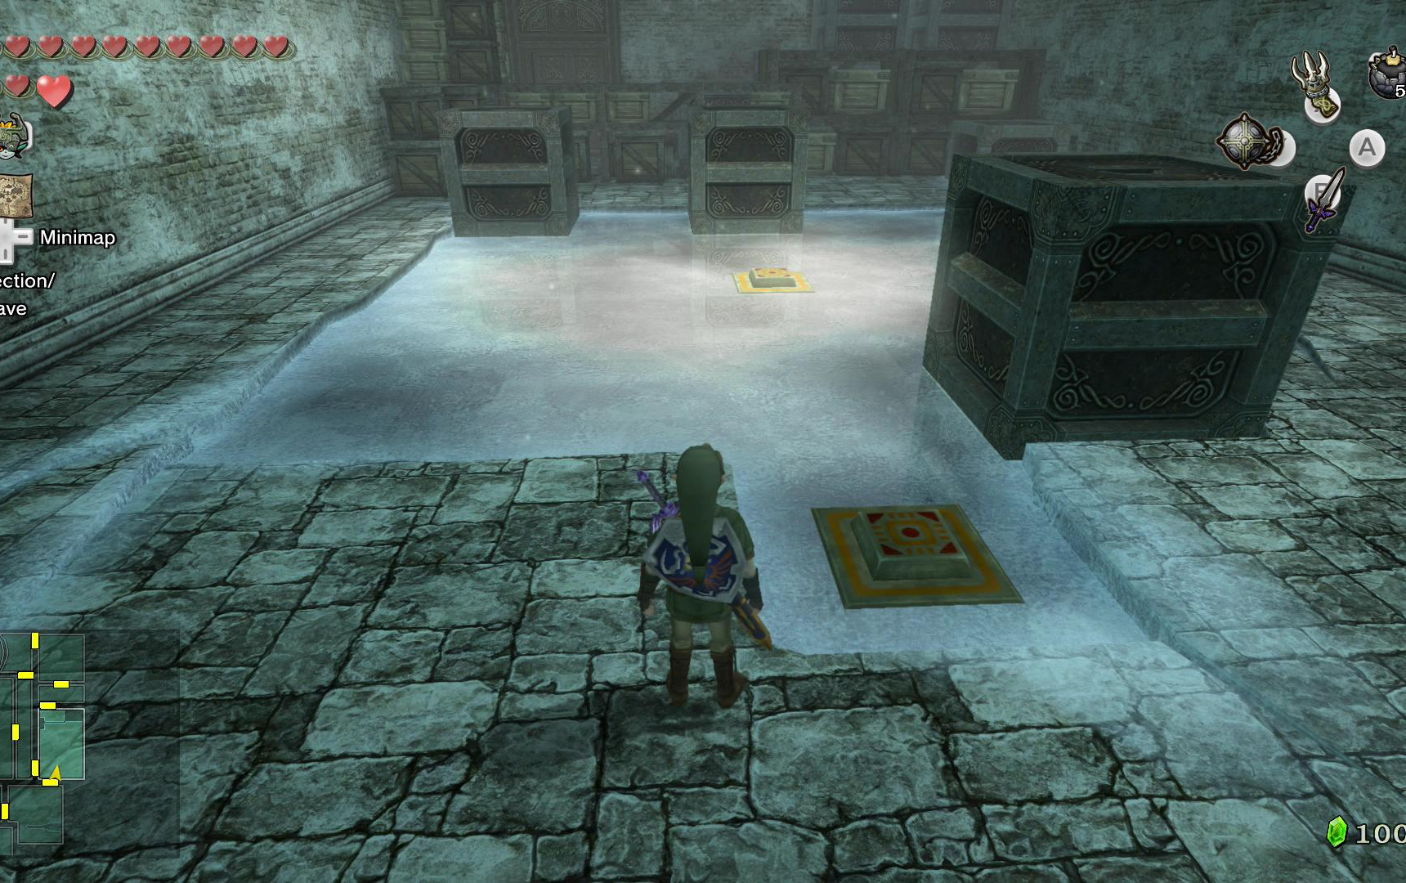
/ ANTICIPACIÓN VS. SISTEMAS COMPLEJOS
Los diseñadores de juegos buscan predecir lo que los jugadores intentarán y asegurarse de que su juego responda bien a esas acciones.
Caso: Placas de presión.
Notes:
Explicar el ejemplo de las placas de presión
Caso desarrollado en el folleto.

Slide 5
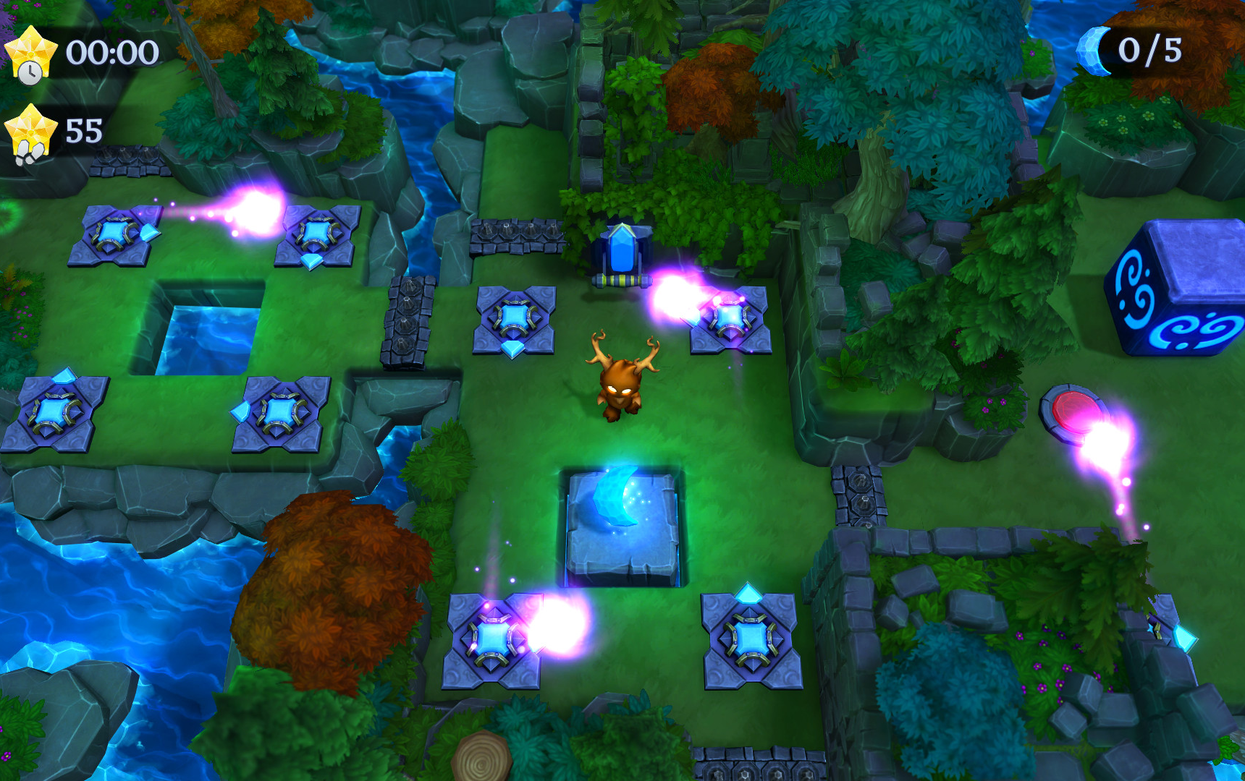
/ CASO: PLACAS DE PRESIÓN
¿Si lo jugadores colocan sus armas en las placas de presión?
¿Si el jugador convoca unos monstruos sobre las placas?
¿Si el jugador crea una tormenta de nieve sobre las placas?, ¿el peso acumulado debería poder accionar las placas?
Notes:
Explicar el ejemplo de las placas de presión
Caso desarrollado en el folleto.

Slide 6
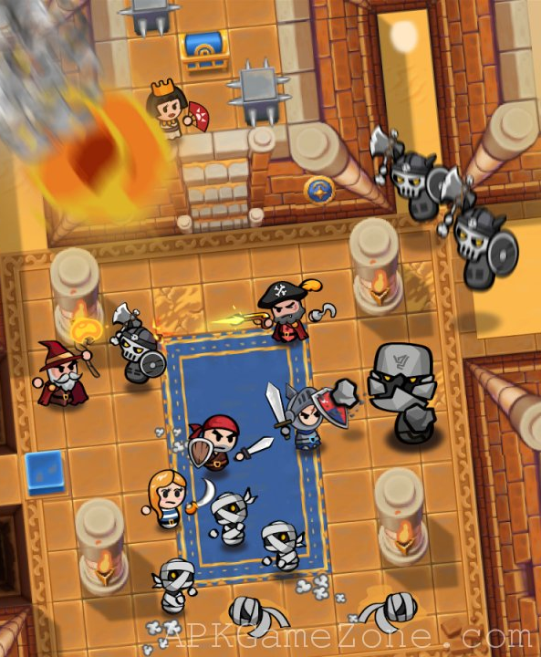
/ ANTICIPACIÓN VS. SISTEMAS COMPLEJOS
"el rompecabezas se resuelve si los jugadores usan rocas, armas o monstruos para desplazar las placas", la regla es que "el rompecabezas se resuelve cuando las placas se compensan con el peso correcto que se coloca sobre ellas”
Este último método es menos una técnica anticipatoria de diseño de juegos, es más holístico y basado en sistemas en su enfoque.

Slide 7
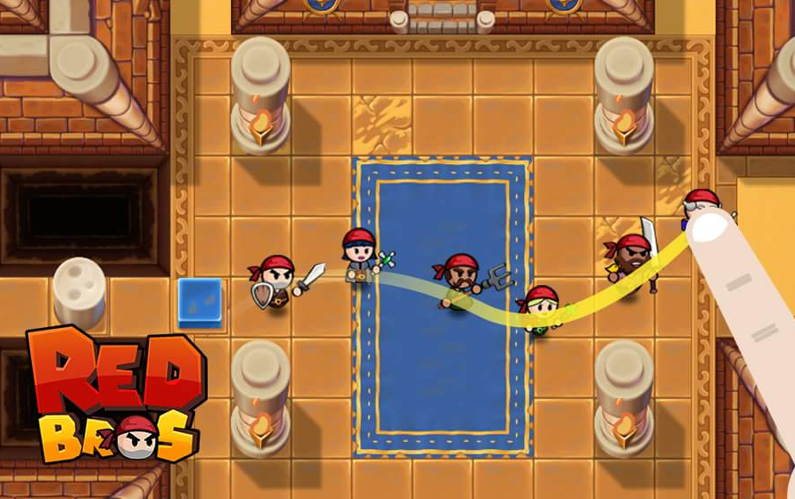
/ CASO: REDBROS
Activar placas de presión con invocaciones https://youtu.be/9phmXhewCuw?t=101
Activar placas de presión con héroes https://youtu.be/9phmXhewCuw?t=202
Notes:
Explicar el ejemplo de las placas de presión
Caso desarrollado en el folleto.

Slide 8
NO LINEALIDAD

Slide 9
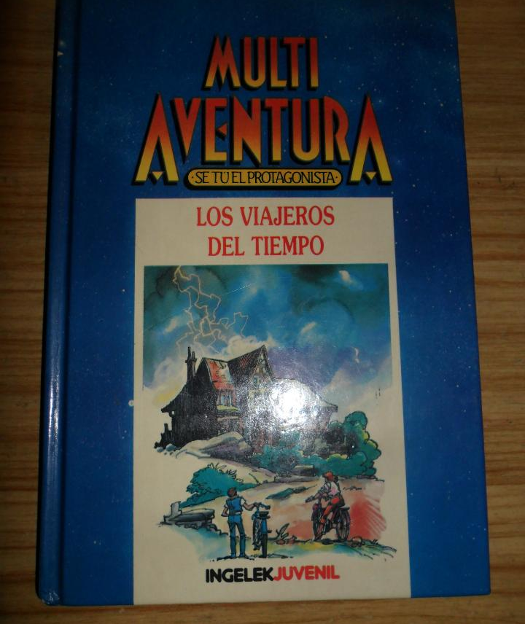
/ NO LINEALIDAD
Múltiples formas de ganar.
Favorece la Re-jugabilidad.
Costoso de implementar, incrementa los tiempos de desarrollo.
Motivación principal para incluirlo en el diseño: Sensación de libertad y capacidad de elección en el usuario.
Ejemplos:
Juego de ajedrez
Visual novels
Multi-aventura
RPG
Sandbox

Slide 10
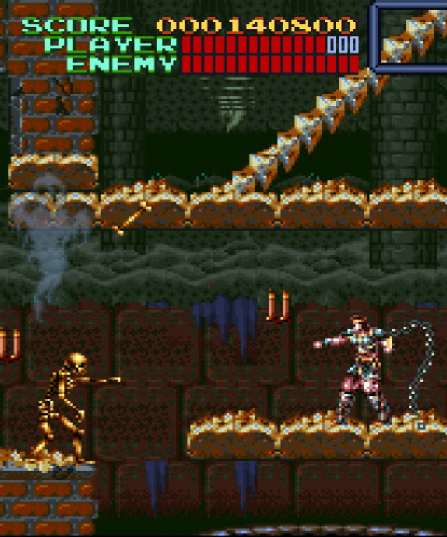
/ TIPOS DE NO LINEALIDAD
Storytelling
Revisar: https://heterogenoustasks.wordpress.com/2015/01/26/standard-patterns-in-choice-based-games/
Soluciones múltiples
Orden
Selección
Notes:
Revisar Capítulo 7 – The elements of gameplay – Game Desing Theory and Practice
Storytelling: la historia puede tener toma de decisiones que alteren el curso
Soluciones múltiples: el jugador puede resolver un problema de diferentes maneras. Múltiples formas de llegar de un punto A a un punto B
Orden: los jugadores deben poder elegir el orden en el que enfrentan los desafíos
Selección: permitir al jugador que seleccionar y escoger desafíos quiere enfrentar.

Slide 11
MODELANDO LA REALIDAD

Slide 12
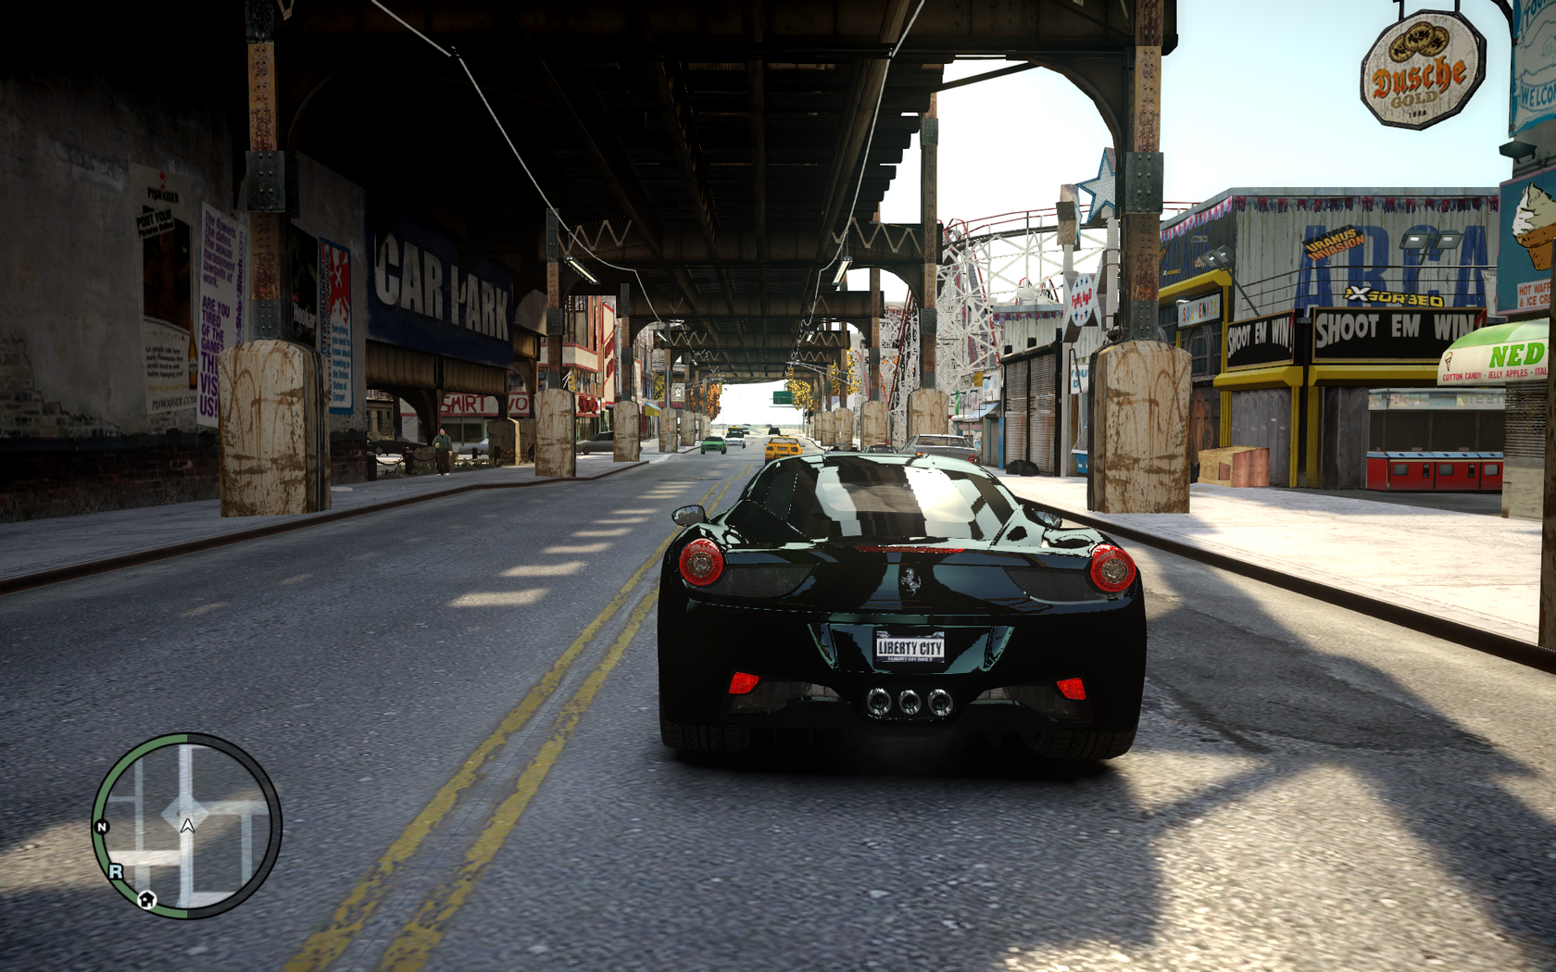
/ VENTAJAS DEL REALISMO
Modelar la realidad ha impulsado el desarrollo de juegos por muchos años.
Cuanto más realista sea el juego será mucho más inmersivo.
Fácil de entender para el usuario

Slide 13
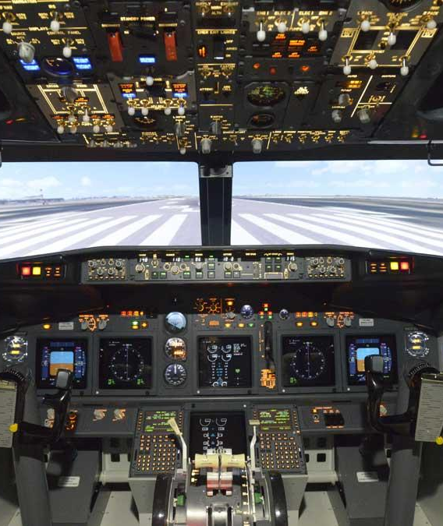
/ ABSTRACTO VS. REALISTA
Agregar mayor realismo al juego Tetris no lo volverá más inmersivo.
¿Age of Empires con un modelo económico realista?
Alfred Hitchcock describe las películas como “Life with the dull bits cut out”
Buscar un equilibrio entre la realidad y la abstracción.

Slide 14
ENSEÑANDO AL JUGADOR

Slide 15
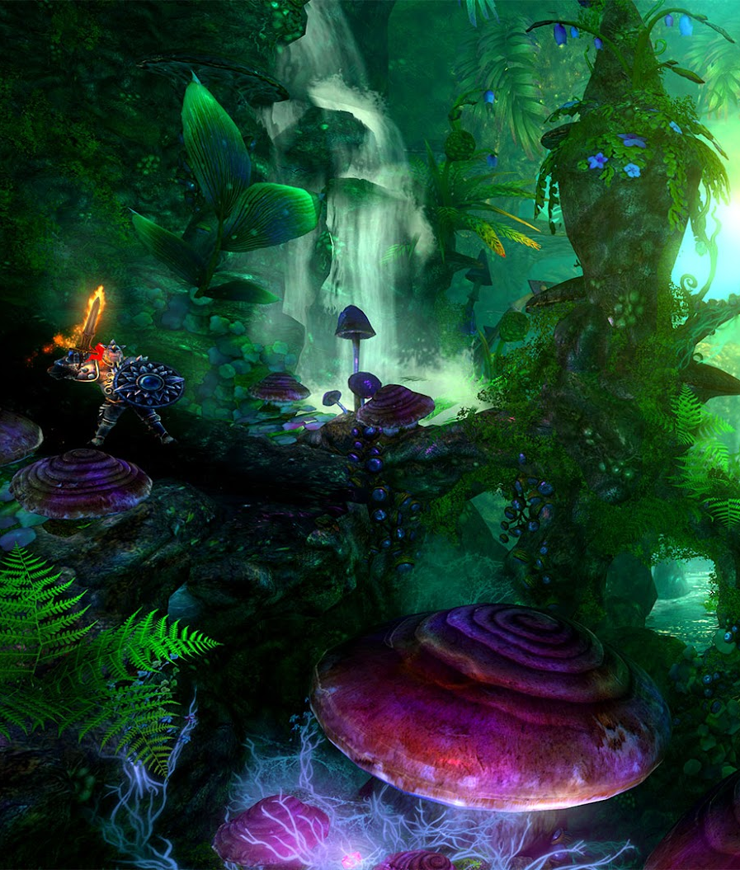
/ MANEJANDO LA COMPLEJIDAD
Modelar la realidad facilita que el jugador relacione sus experiencias con lo que espera del juego.
Los primer minutos de interacción del jugador con el juego son cruciales.
Introducir gradualmente la complejidad.

Slide 16
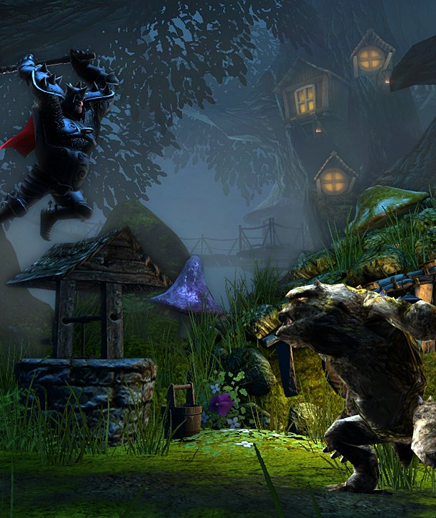
/ CASO: TRINE
https://youtu.be/oIG5TZrNMOQ
Primero te muestra los movimientos básicos de los personajes.
Luego te enseña algunas habilidades especiales de cada personaje.
Plantea situaciones simples en las que es necesario utilizar su mecánica core (intercambio de personajes)
Después te plantea combates simples para aprender a utilizar las armas.

Slide 17
PACING Y GAMEFLOW

Slide 18
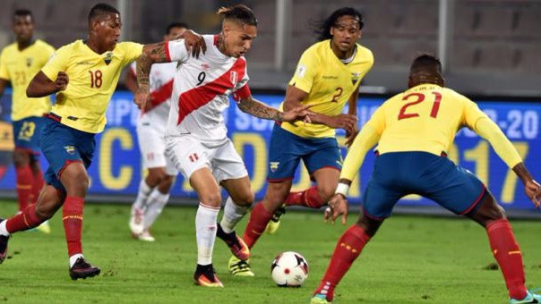
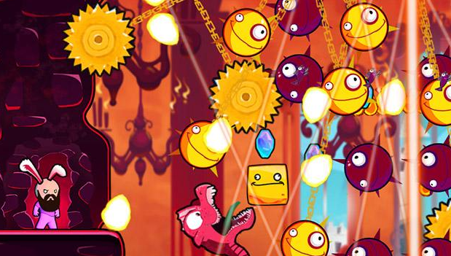
/ PACING
En un juego convencional, por ejemplo el fútbol, un árbitro fija el ritmo (pace) del juego, la velocidad a la que los eventos requeridos por las reglas toman efecto.
En los videojuegos, la computadora marca el ritmo (pace), la computadora mantiene el juego avanzando al ritmo que el diseñador haya establecido.
Notes:
Comentar sobre el juego de la derecha: Cloud Berry Kingdom
https://youtu.be/OIRYHb0Qh_w

Slide 19
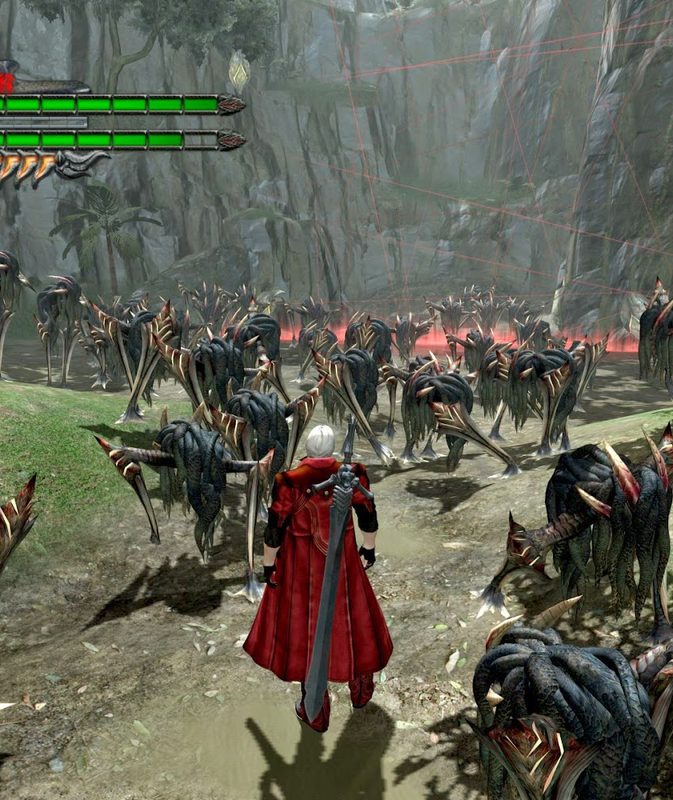
/ PACING
La velocidad a la que el jugador está obligado a interactuar con el juego.
La velocidad a la cual el juego plantea los desafíos.

Slide 20
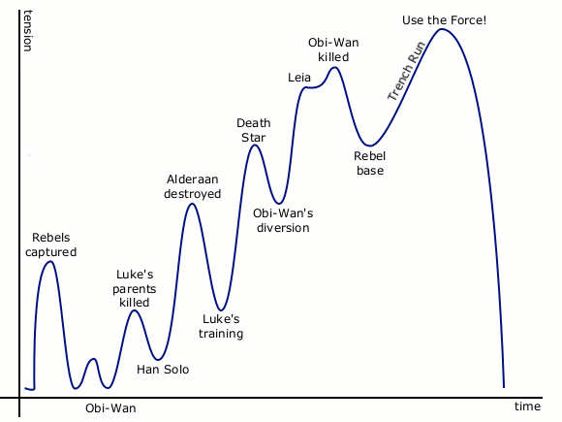
/ PACING
El “pacing” en la Star Wars. La intensidad es una ola creciente de picos y caídas.
Cada pico y pendiente pueden estar asociados con alguna ocurrencia significativa.
Hay ocho picos en esta imagen.
Notes:
The art of the game design – a book of lenses - pag. 118
https://www.youtube.com/watch?v=sGXIR2dlktc
🡪 grafico: http://whats-in-a-game.com/blog/controlling-flow/

Slide 21
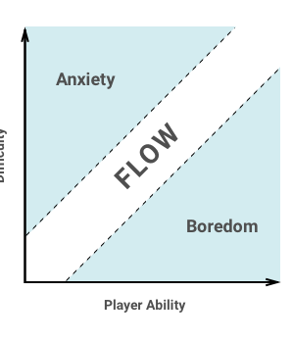
/ GAME FLOW
Cadena de eventos que componen la jugabilidad de un juego determinado.
Un juego fluye entre sus componentes de acción, exploración, resolución de acertijos y narración de historias.
La cantidad proporcional de tiempo invertido en cada uno de estos componentes y el ritmo al que se desarrolla el juego contribuyen a su flujo general.

Slide 22
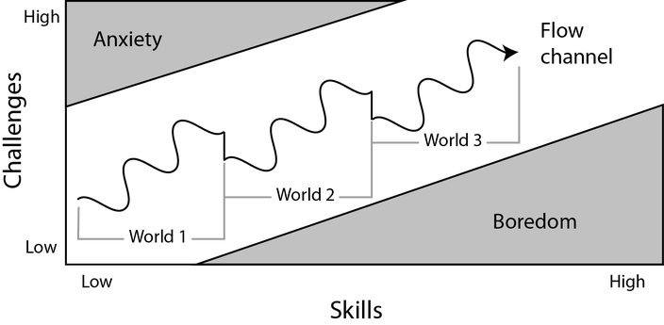
/ FOCUS
Metas claras
No distracciones
Feedback directo
Continuamente desafiante
Notes:
The art of the game design – a book of lenses - pag. 118
https://www.youtube.com/watch?v=sGXIR2dlktc
🡪 grafico: http://whats-in-a-game.com/blog/controlling-flow/

Slide 23
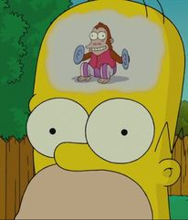
/ GAME FLOW
¿Tiene mi juego las objetivos claros? Si no, ¿cómo puedo solucionarlo?
¿Los objetivos del jugador son los mismos que yo pretendía?
¿Hay partes del juego que distraen a los jugadores hasta el punto en que olvidan su objetivo? Si es así, ¿pueden estas distracciones ser reducidas o estar ligadas a los objetivos del juego?

Slide 24
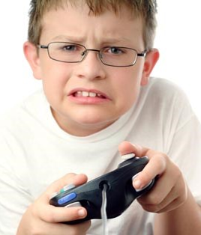
/ GAME FLOW
¿Proporciona mi juego un flujo constante de desafíos no demasiado fáciles, no demasiado difíciles, teniendo en cuenta el hecho de que las habilidades del jugador pueden mejorar gradualmente?
¿Están mejorando las habilidades del jugador al ritmo que yo esperaba? Si no, ¿cómo puedo cambiar eso?

Slide 25
/ ACTIVIDAD
TÍTULO
Formar equipos de 4 ó 5 integrantes.
Analizar alguno de los juegos propuestos en función de los cuatro elementos vistos en clase.
Documentar los resultados obtenidos.
Exposición no mayor a 7 minutos.
Notes:
Juegos propuestos: Candy crush,

Slide 26
/ CONCLUSIONES
Las reglas deben ser claras y estar preparadas para eventualidades que puedan presentarse, considerar la no linealidad en el diseño, pero teniendo en cuenta que incrementa más costos de desarrollo, un balance entre la realidad y la abstracción y finalmente el cómo debemos presentar a nuestros usuarios la complejidad de forma gradual.

Slide 27
/ BIBLIOGRAFÍA
Richard Rouse III. (2005) Game Design Theory and Practice Second Edition.
Scott Rogers. (2014) Level UP! Second Edition.

